Slide 1
Repræsentantskabsmøde 2015
Velkommen

Slide 2
Bestyrelsens beretning
2014

Slide 3
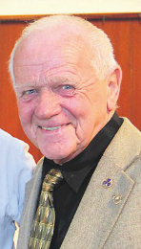
Et øjebliks stilhed
DFF’s tidligere bestyrelsesmedlem,
DIF´s bestyrelse og
DIF´s forretningsudvalg.
Ejvind Lillebæk
Død, December 2014

Slide 4
Beretning
Resultater
Tilbage i Teamdanmark
Nye klubber
Hjemmeside m.v.
DIF
EFC/FIE
Fremtiden

Slide 5
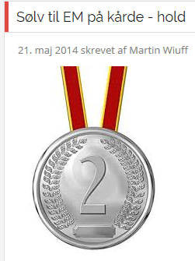
Resultater 2014 EM/VM/OL
Sølvmedalje
kårde 2014
Veteran

Slide 6
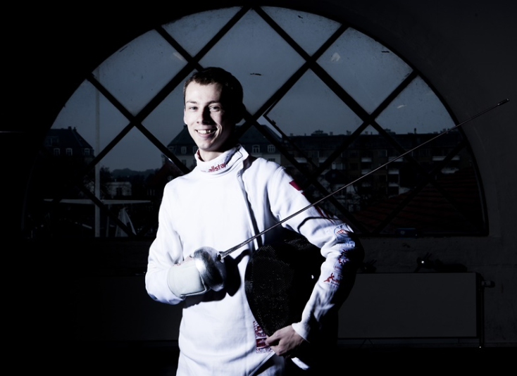
Teamdanmark – Et projekt mere
Elite udvalget
2011 = 227.000
2015 = 666.000
Das Buro for Team Danmark

Slide 7
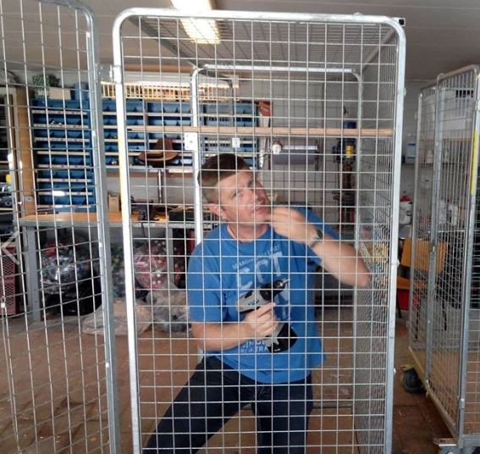
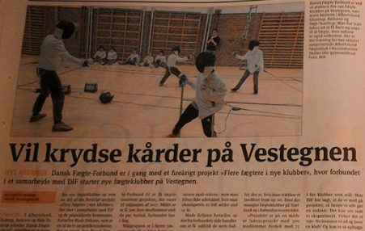
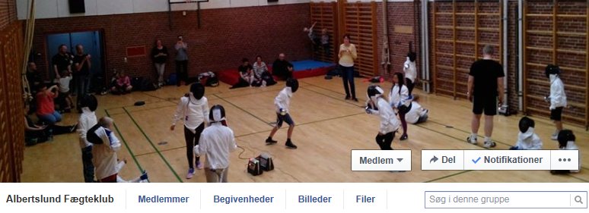
Nye klubber
Glostrup Fægteklub
Albertslund Fægteklub

Slide 8
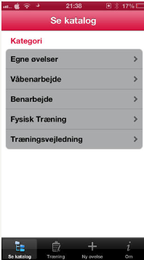
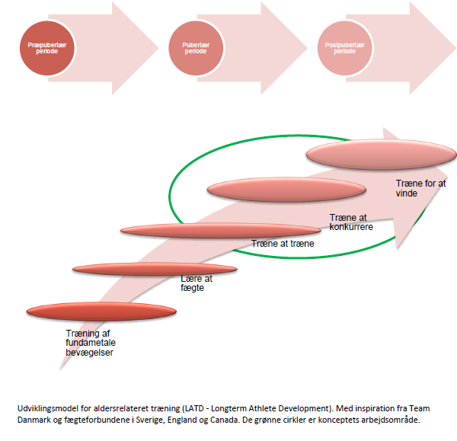
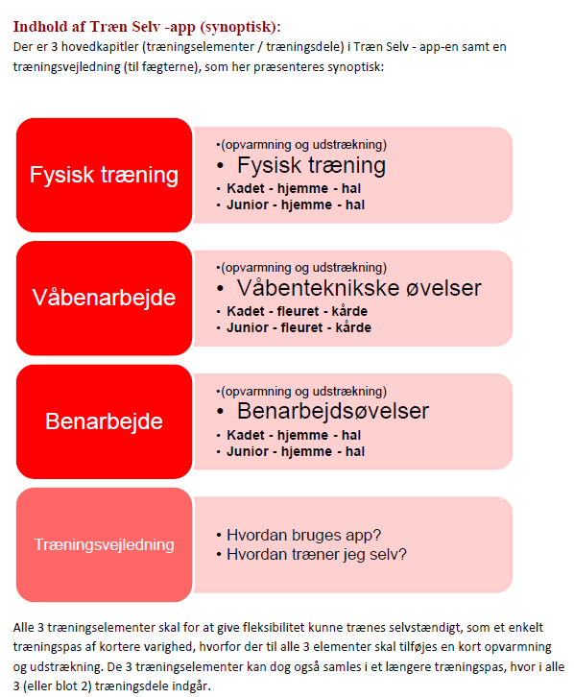
Hjemmeside m.v.
Nyt projekt om ny hjemmeside
Træningsapp
Ophardt – kursus under Hellerup Open
Materiel

Slide 9
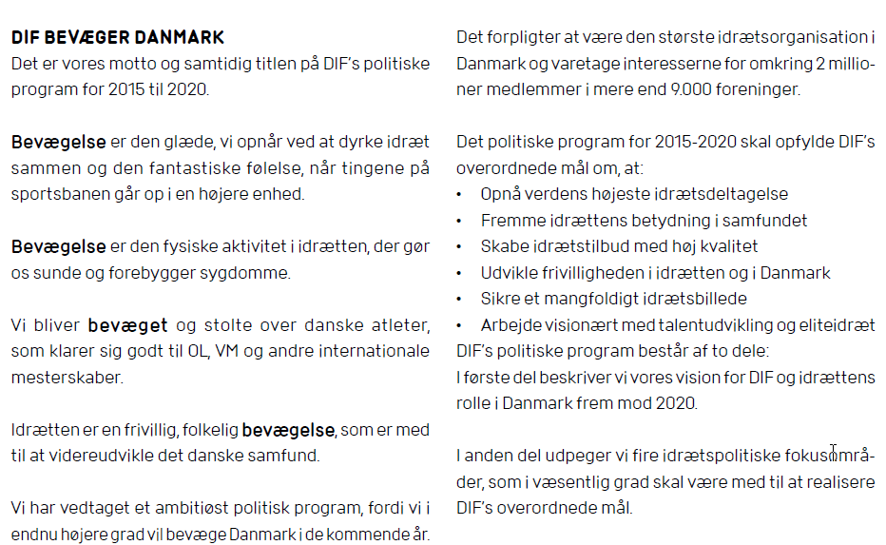
DIF – Nyt politisk program
Proces

Slide 10
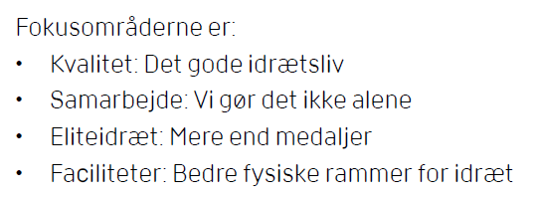
DIF – Nyt politisk program

Slide 11
Organisation
Klubbernes behov
Fægternes behov
Teamdanmark
DIF
EFC
FIE
Nordiske Fægteunion

Slide 12
Organisation
Proces
Arbejds-gruppe
Involveringsmøde
Oplæg
Høring
Forslag
Juni/juli
September
December
Januar
Marts

Slide 13
EFC/FIE
Støtte til Kadet/junior Lejr i Baltikum
Mere Nordisk samarbejde
Kadet VM under pres – runde 1 er vundet
Erasmus + programmet mislykket -step 2
Post til Marlene i FIE

Slide 14
Fremtiden
Vi skal være flere!
OL-ambitioner (flere bud)
Vi vil optimere vores økonomiske potentialer
Stævner
Organisation fremover (2016)
GLADE FÆGTERE I VERDENS SJOVESTE SPORT

Slide 15
Eliteudvalget
2014

Slide 16
Eliteudvalget 2014/15
Marlene Spanger, fkv.
Nina Aabech, udpeget af DFF
Mads Hejrskov
Thibaut Guilbert, supp.

Slide 17
INDSATSOMRÅDER OG AKTIVITETER
Indsatsområder:
Opbygning af talent- og elitestrukturer, samt mental træning
Aktiviteter:
Oplæg til gentænkning af DM-strukturen
Team Danmark Projektet: 2014-2015
Indledende samarbejder med DIF og TD
Justering af udtagelseskriterierne for junior og senior, OL-udtagelseskriterier.
Møder med fægterne for bruttolisten: Mentaltræning og holdfægtning
Møde for talent- og elitetrænerne om mentaltræning
Tilbyde mdr. træningstilbud for bruttotruppen

Slide 18
Målsætninger
At skabe en stabil produktion af talent- og elitefægtere, der kan matche internationale top elitefægtere.
At fastholde talent- og elitefægtere fra kadet og junior ind i seniorrækken.
At overføre de gode ungdomsresultater til seniorrækken for i sidste ende at skabe internationale topresultater

Slide 19
LANGSIGTEDE ELITESTRATEGIER
Opnå fuld økonomisk støtte til fægtere ved EM og VM
Ansættelse af landstræner på fuldtid
Ansættelse af sportschef
Økonomisk støtte til assisterende landstrænere ved EM og VM

Slide 20
KORTSIGTEDE ELITESTRATEGIER
Videreudvikle bæredygtige strukturer der skal sikre et gennemsigtigt system, som understøtter forbundets elitepolitik.
Prioritere samarbejdet med de eksterne samarbejdspartnere: Team Danmark og DIF.
Arbejde ud fra en DIFs og TDs værdisæt for talentudvikling ”Talent HUSET” (Helhed, Udvikling, Samarbejde, Engagement og Trivsel) med fokus på talentudviklingsmiljøet.

Slide 21
KORTSIGTEDE ELITESTRATEGIER
Videreudvikle bæredygtige strukturer der skal sikre et gennemsigtigt system, som understøtter forbundets elitepolitik.
Prioritere samarbejdet med de eksterne samarbejdspartnere: Team Danmark og DIF.
Arbejde ud fra en DIFs og TDs værdisæt for talentudvikling ”Talent HUSET” (Helhed, Udvikling, Samarbejde, Engagement og Trivsel) med fokus på talentudviklingsmiljøet.

Slide 22
AKTIVITETER FOR SÆSON 2014/15
Oplæg til gentænkning af DM-strukturen
Team Danmark Projektet: 2014-2015
Indledende samarbejder med DIF og TD
Justering af udtagelseskriterierne for junior og senior, OL-udtagelseskriterier.
Møder med fægterne for bruttolisten: Mentaltræning og holdfægtning
Møde for talent- og elitetrænerne om mentaltræning
Tilbyde mdr. træningstilbud for bruttotruppen

Slide 23
Nye indsatsområder og aktiviteter
sæson 2015/16
Søsætte de månedlige træningssamlinger (har stået på EUs to-do liste siden jul)
I samarbejde med trænerne: Udvikle og påbegynde mentalt træningsforløb for fægtere på bruttolandsholdet (har stået på EUs to-do liste siden jul)
Koordinering af træning og stævneplanlægning med eliteklubberne
Udvide samarbejdet med DIF om subeliten (kadet + junior bruttofægtere)
DIF og TDs værdisæt for talentudviklingsmiljøer ”talent-HUSET”.

Slide 24
Team Danmark Projekt
Bygget op omkring en enkelt fægter: Frederik von der Osten,
Støtteperiode: 1. juli 2014 - 31. december 2015
Forår og sommer 2014: Projektbeskrivelse i tæt samarbejde med HFK og landstræneren.
Udførelsen af projektet: landstræner og Frederik, sam.arb. mellem DFF og HFK, arbejdsgruppe og styregruppe, frikøbsaftale.

Slide 25
Team Danmark Projekt
For at Frederik kan nå de opstillede sportslige mål, vurderer DFF i samråd med landstræneren og Frederik, at hans niveau løftes gennem:
- sparring med internationale fægtere i den daglige træning
- sparring med internationale højtprofilerede trænere
- deltagelse ved udenlandske lejre
- deltagelse ved danske elitelejre m. inviterede int. fægtere
- deltagelse ved internationale A-stævner(WC, grand prix mv.)

Slide 26
Justering af udtagelseskriterier
Udtagelseskriterierne er blevet til i tæt samarbejde med landstræneren og EU
Signalværdi: at udtagelse til EM og VM ikke sker på baggrund af vilkårlige kriterier, men at den enkelte fægter, der udtages til EM og VM, er udvalgt på baggrund af en sportslig vurdering.
EU ønsker ikke at stille urealistiske krav til fægterne. 4 point er realistiske i forhold til det danske niveau (f.eks. 2 x top 64 placeringer eller 1 gang top 64 og 2 gange top 96).
Forsøgsperiode. EU samler op efter endt sæson 2015/16.
OL-udtagelseskriterier blev præsenteret på et møde i juni (se DFFs web site).

Slide 27
Mentaltræning
Presserende behov.
Møde med bruttofægtere i december
Forestående møde i foråret for trænerne med mentaltræner: Fægternes behov og hvordan trænerne arbejder med fægterne omkring det mentale mv.

Slide 28
B&U 2014

Slide 29
B&U 2014 Status
ATK, færdigt - næste punkt er at få ændret nogle punkter, som Team DK er kommet med for at de kan godkende det.
Fleuretcuppen kører og er en succes.
Der er etableret en national rangliste for kadetter med stævner, som primært fægtes af fægtere, der ikke fægter stævner på udtagelseslisten, hvilket også var hensigten.

Slide 30
B&U 2014 Status
Der er lavet en undersøgelse blandt B&U-fægtere på sommerlejren for at undersøge, hvilke ønsker de har til stævner. Vi arbejder fortsat på at finde ud af, hvilke tiltag der skal sættes i værk for at få flere til at fægte stævner. Der er dog kommet flere nye fægtere til i løbet af året både fra fleuretcuppen og de nye klubber.

Slide 31
B&U 2014 Status
Fremtidsplaner:
Vi vil gerne se på noget mere holdfægtning - evt. i par, eller på tværs af våben.
Vi vil kigge på ranglisten og se, om vi skal ændre på stævnerne fx ved at fjerne nogle af de stævner, hvor der er meget få deltagere, og i stedet tilføje fx Malmø Open og evt et stævne i Nordtyskland.
Vi vil også gerne i dialog med klubberne og høre om de har forslag til nye aktiviteter.

Slide 32
Breddeudvalget
2014

Slide 33
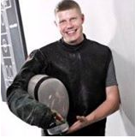
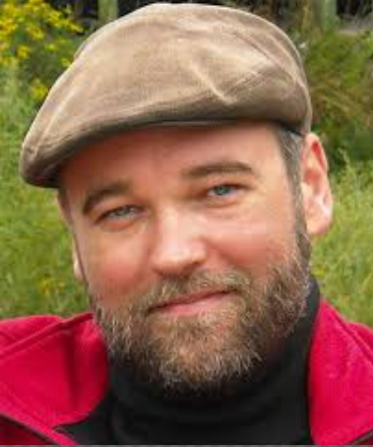
Flere Fægtere i flere klubber
2 deltidsprojektledere
Dan Bjergvang
danb@faegtning.dk
tlf.: 21680470
Mads Eriksen
madse@faegtning.dk
tlf.: 21675007

Slide 34
Flere Fægtere i flere klubber
Ålborg Fægteklub
Odense Fægteklub
JAF
En forening – en ansat
Tilskud fra DFF er aftalt til følgende:
145.000-135.000-125.000-115.000-0

Slide 35
Veteranudvalget
2014

Slide 36
Veteranudvalget 2014 Status
Aktiviteter for veteraner 2014-15
Veteran træning 2- 3 gange per uge i HFK med lektioner hver gang af landstræneren Ferenc Toth
Indenlandske stævner:
DM for veteraner afholdt af Trekanten
Jule stævne for veteraner afholdt af Trekanten
Internationale Stævner:
EM for medicinsk personale i Tyskland. Reinhard guld på kårde, Jørgen bronze på fleuret
VM i Ungarn. Pga. mange afbud måtte Reinhard tage alene af sted. Han klarede sig dog hæderligt

Slide 37
Veteranudvalget 2014 Status
EM for hold( 3 + 2 reserver) i Porec, Kroatien. Selv om vi kun var 3 (Reinhard, Peter og Jørgen) lykkedes det os at få en sølv medalje foran de store nationer
Vi har nu i de få år Veteran Udvalget har eksisteret opnået i alt 5 medaljer ved de officielle VM og EM. Vi synes selv, det er flot i betragtning af, vi er oppe mod de store fægtenationer, og hvor få vi er.

Slide 38
Veteranudvalget 2014 Status
Træningslejre:
I samarbejde med Gilleleje Fægteklub er der afholdt 2 træningslejre Gilleleje af flere dages varighed
Der har været stor tilslutning fra Sverige og Danmark begge gange
Administrativt:
Der sidder veteraner i diverse udvalg
Vi har skrevet det medicinske kapitel i det Europæiske Veteran Forbunds håndbog
I øvrigt:
Om få dage drager vi til EM for veteraner i Porec, Kroatien med 6 deltagere samt træner og ledsagere

Slide 39
Økonomi
2014 Regnskab
&
2015 Budget

Slide 40
Regnskab 2014

Slide 41
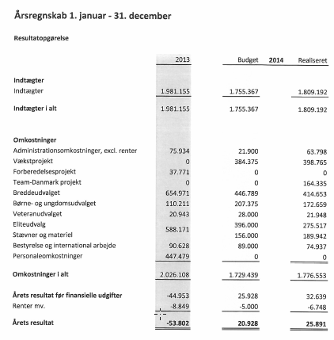
Regnskab 2014

Slide 42
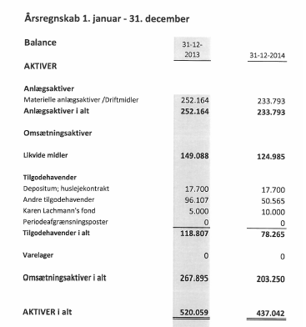
Regnskab 2014

Slide 43
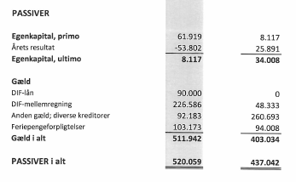
Regnskab 2014

Slide 44
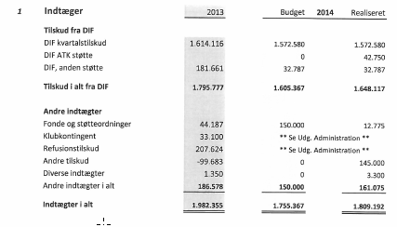
Regnskab 2014

Slide 45
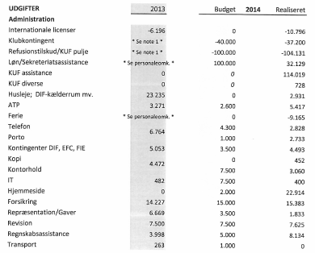
Regnskab 2014

Slide 46
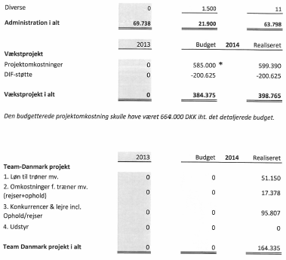
Regnskab 2014

Slide 47
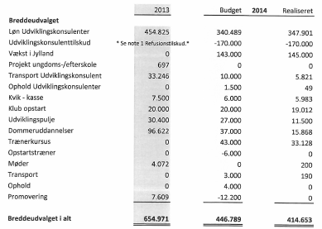
Regnskab 2014

Slide 48
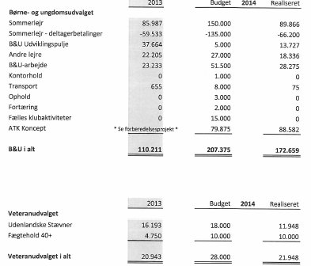
Regnskab 2014

Slide 49
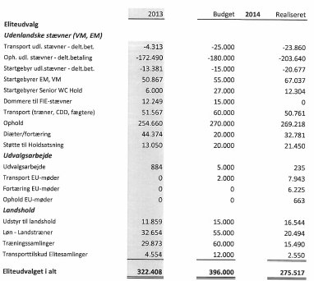
Regnskab 2014

Slide 50
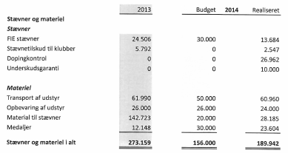
Regnskab 2014

Slide 51
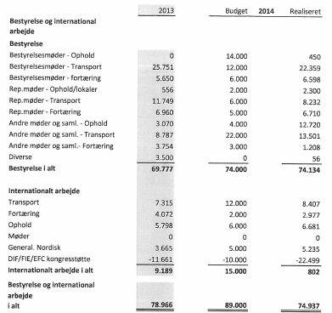
Regnskab 2014

Slide 52
Budget 2015
Se excel

Slide 53
Beretning
SLUT

Slide 54
Jørgen Jakobsen stopper på kontoret d. 31. maj 2015.
I den forbindelse bliver der afholdt en reception for Jørgen
fredag d. 29. maj mellem kl. 15 og 17.
I er alle meget velkomne.

Slide 55
Årets klub 2014
Besøg af Landstrænerass.
Mads Hejrskov i en weekend til 2 dages træning i Viborg
Fægteklubben Trekanten, Viborg
Klubben formår i forhold til sin størrelse at sende
trænere til DFF's Træneruddannelse.
Klubben hjælper andre klubber og forbundsfællesskabet,
senest i forhold til JAF B&U.
Klubben engagerer sig politisk i forbundets arbejde ved at stille op til udvalg med frivillige politikere – igen i forhold til klubstørrelse.
Klubben er aktiv til stævner regionalt og på landsplan både som deltager med fægtere og som stævnearrangør.
Klubben får engageret frivillige i klubarbejdet på en god og aktiv måde – i en sådan grad, at det giver genlyd udenfor fægteklubben – fx. hos medarbejderne i Viborg Kommune.
Klubbens ledelse har god energi og godt humør, og er til inspiration for andre. Selvom om midlerne var små, manglede trænererfaring og en lille målestok, så viser historien, at med vilje og knofedt kan meget ske i fægtedanmark både lokalt, regionalt og nationalt.

